Slide 1
AMBIENT MEDIA W PROMOCJI PRZEDSIĘBIORSTWA
realizacja w ramach projektu
NICE (Network for Inter-Institutional Cooperation in Entrepreneurial Education)
finansowanego z programu UE Erasmus+

Slide 2
Plan prezentacji:
Co to są ambient media?
Przykłady realizacji reklamy ambientowej.
Ćwiczenie.
Bibliografia.

Slide 3
Co to są ambient media?
Termin ambient media (z ang. ambient – otaczający) jest trudno definiowalny, gdyż często określane nim jest każde nietypowe działanie, nie mieszczące się w dotychczas znanych kanałach komunikacyjnych. Z reguły pojęcie to utożsamiane jest z pewnymi formami reklamy zewnętrznej lub z oryginalnymi koncepcjami realizowanymi w mediach tradycyjnych.

Slide 4
**Ambient jest realizowany na specjalne zamówienie klienta pod konkretny produkt i konkretną grupę docelową. Działa on nie tylko kreacją reklamową, ale także formą, w jakiej ona jest wyrażana. Są to zwykle tylko jednorazowe realizacje. Jest to forma reklamy ściśle kontekstowa, w której reklamodawca zwraca uwagę nie tylko na layout, ale także na cały kontekst umieszczenia reklamy. Reklama ambientowa charakteryzuje się wykorzystaniem jednostkowo lub jednocześnie kilku czynników do celów reklamowych.

Slide 5
Koncepcja prowadzenia niestandardowych działań promocyjnych wpisuje się w nurt Disruption, który na początku ostatniej dekady XX w. został zapoczątkowany w sieciowej agencji TBWA. Disruption to sposób realizowania działań promocyjnych, pomyślany jako metoda kwestionowania ustalonego porządku i poddawania w wątpliwości sprawdzonych, uznanych zasad. Wykorzystanie tej koncepcji pozwoliło odnieść sukces wielu markom, takim jak np. Apple, McDonald’s, Sony PlayStation.

Slide 6
Pod pojęciem ambient media kryją się bardzo zróżnicowane formy promocji, a ich cechą charakterystyczną jest przewrotność, oryginalność oraz pojawianie się w sytuacjach i miejscach najmniej oczekiwanych przez adresatów działań marketingowych. Kluczowe dla skuteczności podejmowanych działań jest zatem wystąpienie czynnika zaskoczenia, wiążącego się silnie z odmiennością i niepowtarzalnością przekazu.

Slide 7
Podczas kontaktu z działaniami „ambientowymi” odbiorca komunikatu zazwyczaj nie zdaje sobie sprawy, że ma do czynienia z reklamą, a co za tym idzie, trudniej jest mu ją zignorować. Bardzo często emocjonalnie angażuje się on w proces komunikacji, przez co przekaz bardziej zapada w jego pamięć. Dodatkowo skuteczność „ambientu” wzrasta dzięki potencjałowi precyzyjnego trafiania w grupę docelową, dzięki czemu komunikat dociera najczęściej tylko do tych osób, do których był skierowany (czego nie można osiągnąć w przypadku reklam zamieszczanych w mediach tradycyjnych, np. telewizji czy radiu).

Slide 8
Istotą ambient marketingu można najkrócej określić w postaci „3N”:
Nowe –
Niekonwencjonalne –
Niskonakładowe

Slide 9
Przykłady realizacji reklamy ambientowej:
niestandardowe wykorzystanie istniejących nośników reklamy, np. tablic reklamowych
wykorzystanie przestrzeni kontekstowej
wykorzystanie wnętrz w powiązaniu z ich funkcją, np. reklama Stop Piratom Drogowym PZU na szlabanach
interakcja z otoczeniem
interakcja z nośnikiem reklamowym
nowe technologie, np. wykorzystanie technologii Bluetooth do ściągania dzwonków i tapet na telefon komórkowy, eksponowanych na nośniku reklamowym Bluetooth marketing

Slide 10
Rys. 1. Użyj tyle ile potrzebujesz (Denver water)

Slide 11
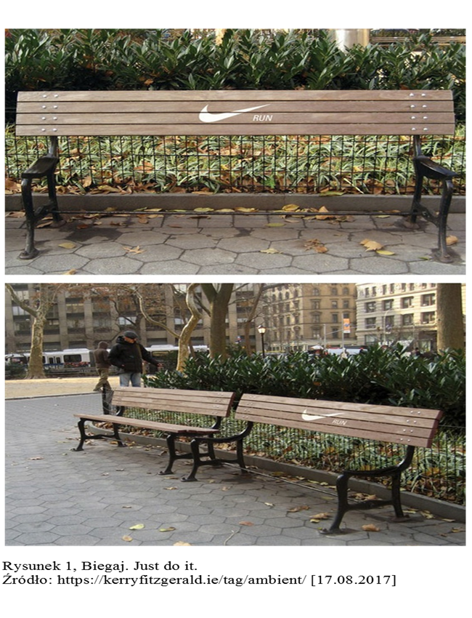
Rys. 2. Biegaj. Just do it (Nike)

Slide 12
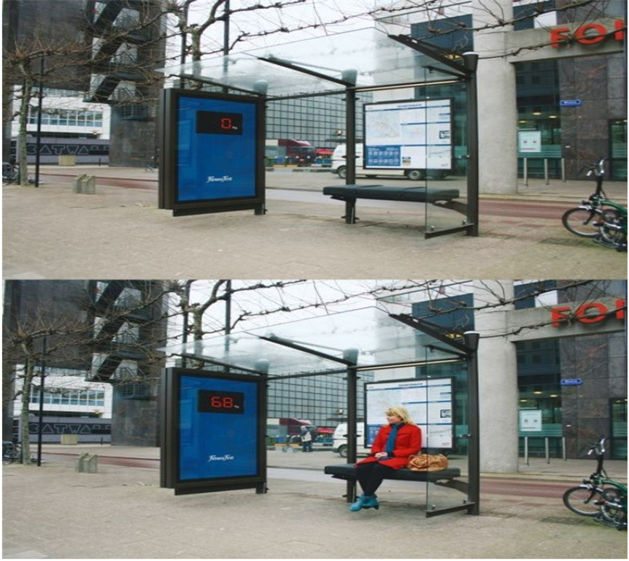
Rys. 3. Sprawdź ile ważysz

Slide 13
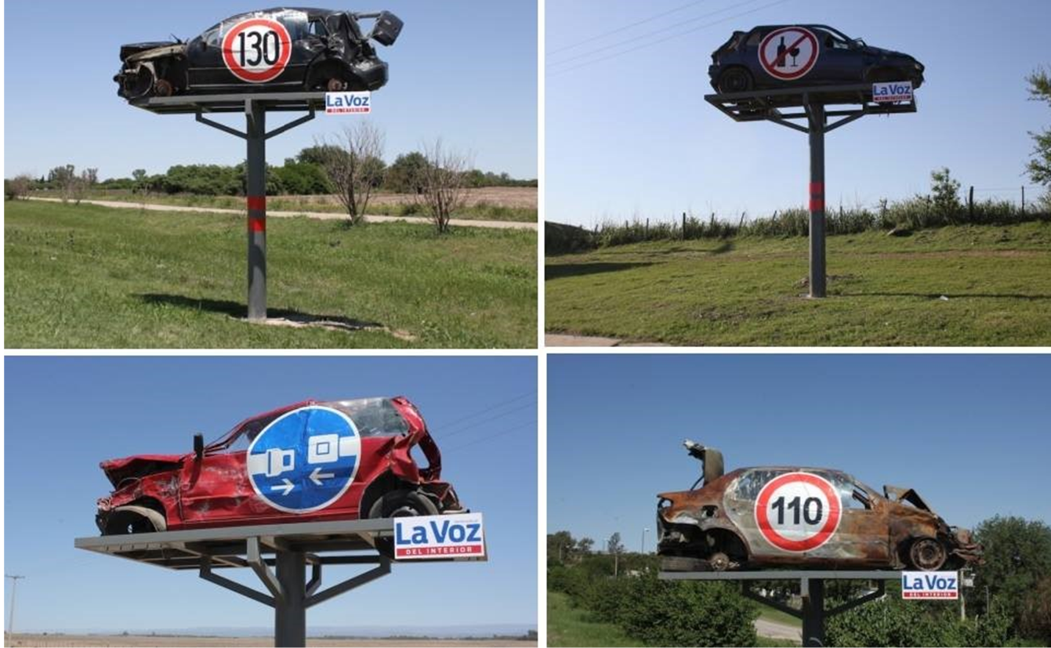
Rys. 4. Ambient w kampanii społecznej (La Voz)

Slide 14
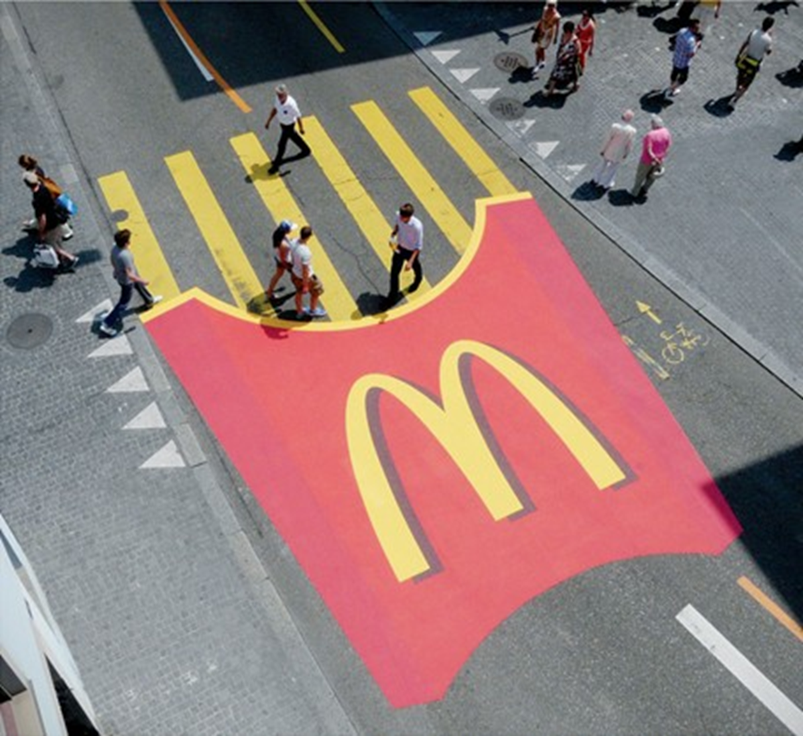
Rys. 5. McDonald’s

Slide 15
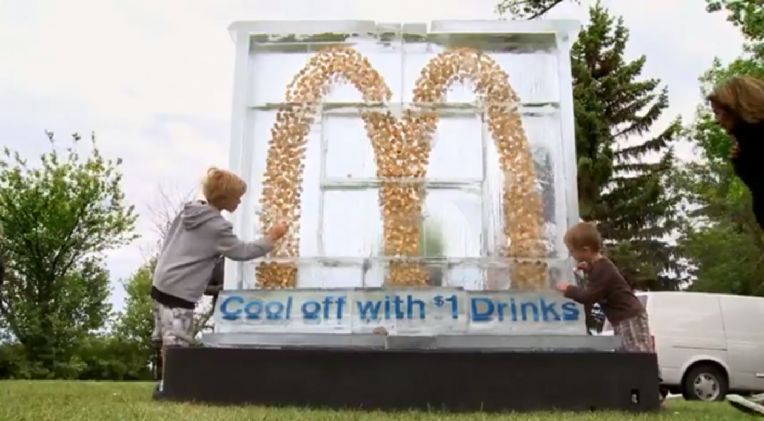
Rys. 6. McDonald’s

Slide 16
Cztery tysiące monet w lodowej bryle promowało napoje, których cena spadła do jednego dolara.
Nikt jednak nie chciał czekać aż rzeźba sama się roztopi. W ruch poszły patyki, kamienie i wszystko co tylko było pod ręką by za pomocą różnych metod i technik dostać się do pieniędzy.
Rzeźba długo nie postała w pobliżu plaży, ale zdążyła wzbudzić ogromne zainteresowanie przechodniów.

Slide 17
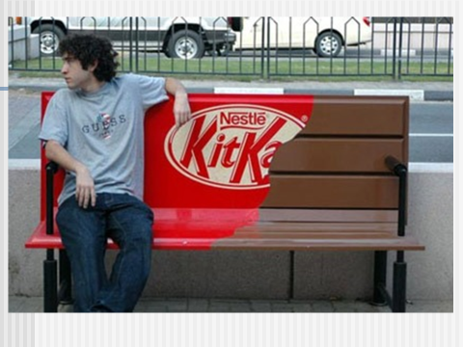
Rys. 7. Reklama marki KitKat (Nestle)

Slide 18
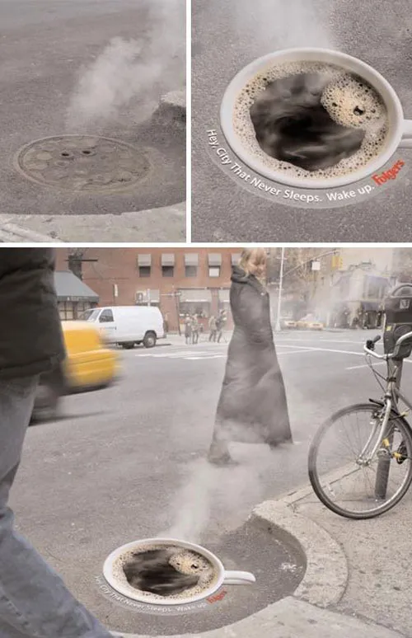
Rys. 8. Reklama kawy Fogler’s zamieszczona na studzienkach ulicznych w Nowym Yorku

Slide 19
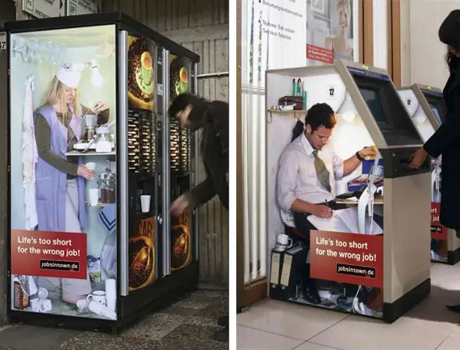
Rys. 9. Reklama społeczna – „Życie jest za krótkie, żeby mieć złą pracę”

Slide 20
Ćwiczenie:
Wybierz dowolne lokalne przedsiębiorstwo i zaproponuj 2-3 działania z obszaru ambient marketingu dla tego przedsiębiorstwa.

Slide 21
Bibliografia:
Belch, G.E., Belch, M.A., (2003), Advertising & Promotion. An integrated marketing communications perspective, 6th Edition, The McGraw-Hill Companies.
Jurca, M.A., (2010), The forms of unconventional advertising – A theoretical approach, Management & Marketing, 6 (2): 323-333.
What is Ambient Marketing: Ideas and Examples. https://sendpulse.com/support/glossary/ambient-marketing
9 Genius Examples of Ambient Advertising. https://bettermarketing.pub/9-genius-examples-of-ambient-advertising-953782de80b3

Slide 22
Dziękuję za uwagę!

